Slide 1
الگوریتم درخت تصمیم Decision Tree

Slide 2
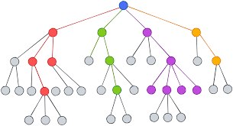
درخت تصمیم از کجا آمده است؟
در زمان روبرویی با حجم عظیمی از اطلاعات یا پیچیده بودن روابط بین داده‌­ها و نیز زمانی که دسترسی به اطلاعات نهفته میان داد­ه­‌ها مشکل باشد، مفهوم داده­‌کاوی معنا پیدا می­­‌کند. این روزها از تکنیک­‌های دیتاماینینگ در هوشمندسازی کسب‌­وکار بسیار استفاده می‌­شود.
یکی از تکنیک­‌های آن درخت تصمیم میباشد.

Slide 3
درخت تصمیم یک مدل پیش­بینی کننده است به طوری که می­‌تواند برای هر دو مدل رگرسیون و طبقه‌­ای مورد استفاده قرار گیرد. زمانی که درخت برای کارهای طبقه‌­بندی استفاده می‌­شود، به عنوان درخت طبقه­‌بندی ((Classification Treeشناخته می‌­شود و هنگامی که برای فعالیت‌­های رگرسیونی به کار می‌­رود درخت رگرسیون (Regression Decision (Treeنامیده می­شود.

Slide 4
اجزای اصلی درخت تصمیم
برگLeaf Nodes: گره­‌هایی که تقسیم‌­های متوالی در آنجا پایان می‌­یابد. برگ‌­ها با یک کلاس مشخص می­‌شوند.
ریشه Root Node :منظور از ریشه، گره آغازین درخت است.
شاخه Branches : در هر گره داخلی به تعداد جواب‌­های ممکن شاخه ایجاد می‌­شود.

Slide 5
توصیف به ساده ترین صورت
این الگوریتم شبیه بازی ۲۰ سوالی می‌باشد.
ما در طول حل مساله یک گراف درخت رسم می‌کنیم که گره‌های میانی آن سوال‌ها هستند و گره‌های برگ آن خروجی طبقه‌بندی را مشخص می‌کنند.
یک گراف ساده را که یک الگوریتم درخت تصمیم را نشان می‌دهد بررسی می‌کنیم. فرض کنید می‌خواهیم زنده ماندن یا نبودن مسافران کشتی تایتانیک را پیش‌بینی کنیم. برای این‌کار گراف درخت تصمیم را بر اساس سوالات زیر به این صورت رسم می‌کنیم.

Slide 6
سوال اول: آیا مسافر کشتی مرد بوده است یا زن؟ اگر زن بوده است، احتمالا نجات پیدا کرده و زنده مانده است. اگر مسافر مرد بوده آیا سن او بیشتر از ۹/۵ سال بوده است؟ اگر بالای ۹/۵ سال بوده است احتمالا جان سالم به در نبرده و زنده نمانده است. ولی اگر کمتر از ۹/۵ سال سن داشته است، آیا بیشتر از ۲ خواهر یا برادر داشته است؟ اگر بیشتر داشته است احتمالا زنده نمانده است، ولی اگر کم ‌تر از ۲ خواهر یا برادر داشته است احتمالا جان سالم به در برده است و زنده مانده است.

Slide 7
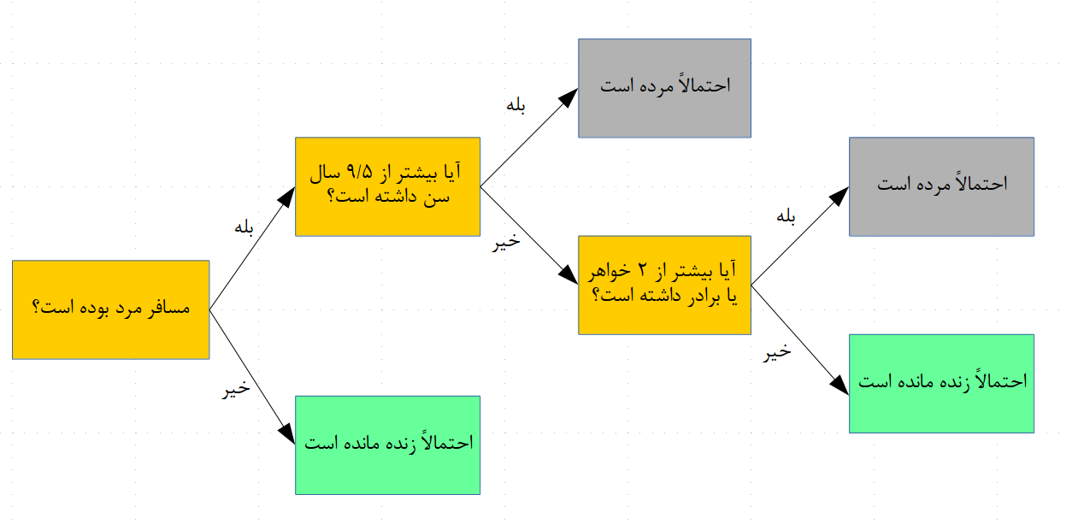

Slide 8
باید توجه داشته باشیم که الگوریتم درخت تصمیم هم مانند تمامی الگوریتم‌های یادگیری ماشین دارای مقداری خطا می‌باشد. این میزان خطا می‌تواند با توجه به مجموعه داده‌های مساله و پیچیدگی آن بسیار کم و یا بسیار زیاد باشد.

Slide 9
می‌خواهیم ببینیم که درخت تصمیم چگونه ساخته می‌شود و این الگوریتم به چه صورت کار می‌کند. در ابتدا باید دسته‌بندی اولیه را انجام دهیم. مجموعه داده‌ باید دارای لیبل باشد. یک مجموعه داده از تعداد زیادی از مسافران کشتی تایتانیک در اختیار داریم.

Slide 10
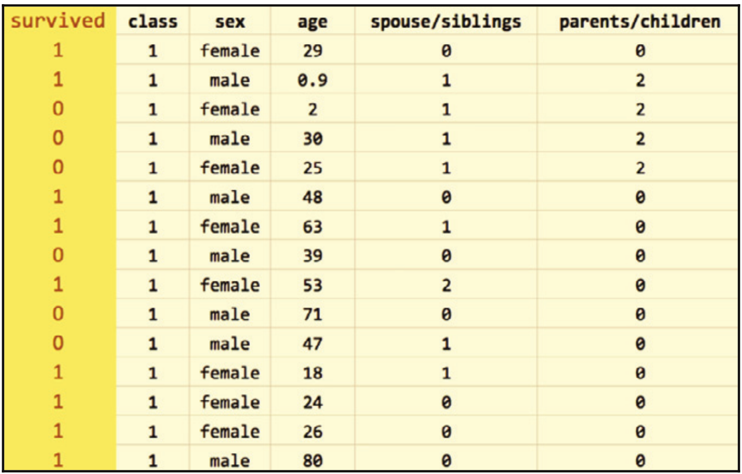
در مجموعه داده‌ی بالا یک ستون به نام survived وجود دارد که همان لیبل ما در مساله است که نشان می‌دهد هر مسافر با اطلاعات مشخص زنده مانده است یا خیر. علاوه بر این اطلاعات دیگری مانند جنسیت، سن، تعداد خواهر یا برادر و ... نیز برای هر مسافر وجود دارد.

Slide 11
فرآیند ساختن درخت تصمیم به این صورت است که ابتدا ویژگی یا ستونی که بیشترین آنتروپی یا information gain را دارد انتخاب می‌کنیم.
زبان ساده اگر با داشتن مقادیر یک ویژگی بتوانیم با بیشترین دقت طبقه‌بندی را انجام دهیم، آن ویژگی دارای بیشترین information gain می‌باشد.

Slide 12
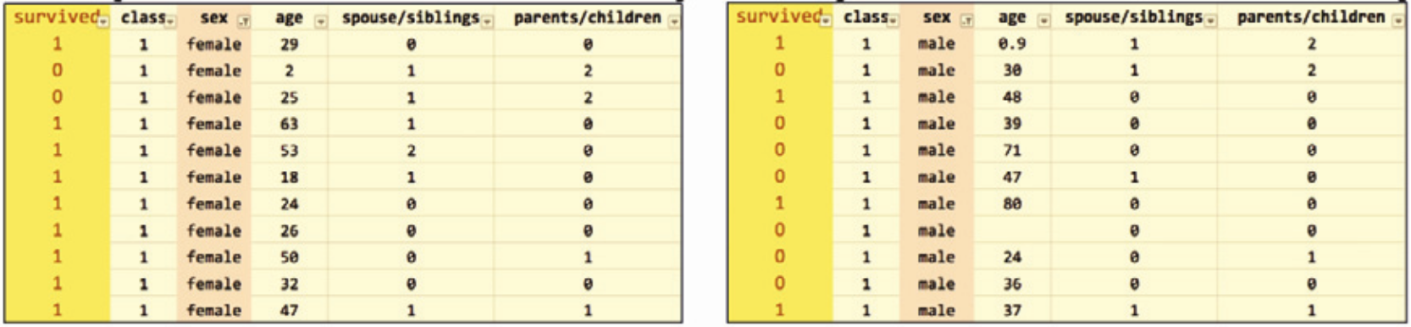
پس ابتدا ویژگی را پیدا می‌کنیم که بتوانیم فقط به کمک آن طبقه‌بندی را با بیشترین دقت انجام دهیم

Slide 13
بعد از اولین تقسیم دو مجموعه داده داریم که در یکی فقط جنسیت زن و در دیگری فقط جنسیت مرد وجود دارد.
مرحله‌ی دوم را همانند مرحله‌ی اول ولی این بار برای هر دو مجموعه داده انجام می‌دهیم. یعنی در هر دو مجموعه داده به دنبال ویژگی می‌گردیم که بیشترین information gain را داشته باشد. در مجموعه داده مربوط به زن‌ها هیچ ویژگی وجود ندارد که بتواند با یک حداقل دقت مناسب طبقه‌بندی را انجام دهد.(اکثر داده‌ها دارای لیبل زنده بودن می‌باشد) بنابراین فرآیند تقسیم برای مجموعه داده‌ی زن‌ها در این مرحله متوقف می‌شود و اولین برگ گراف در اینجا تولید می‌شود و آن برگ نشان‌دهنده زنده بودن می‌باشد.

Slide 14
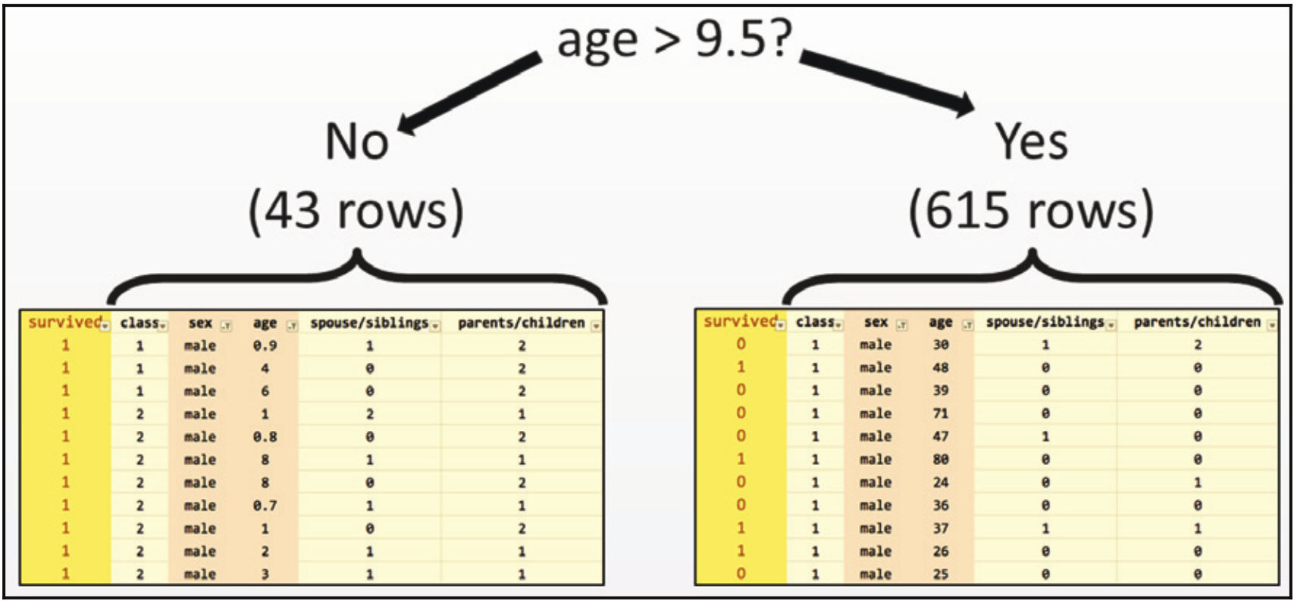
در مجموعه داده‌ی مربوط به مردها ویژگی سن دارای حداقل دقت طبقه‌بندی و دارای بیشترین information gain می‌باشد. یعنی اگر ویژگی سن را بر اساس مقادیر کوچکتر از ۹/۵ سال و بزرگ‌تر از ۹/۵ سال دسته‌بندی کنیم، می‌توانیم با دقت خوبی طبقه‌بندی را انجام دهیم. در شکل زیر بخشی از مجموعه داده‌های مردان را بعد از تقسیم بر اساس سن مشاهده می‌کنیم.

Slide 15
این فرآیند را برای مجموعه داده‌های بدست آمده تا زمانی ادامه می‌دهیم که یا دیگر ویژگی با information gain خوب وجود نداشته باشد( مانند مجموعه داده‌ی مربوط به زن‌ها) یا اینکه دیگر ویژگی جدیدی وجود نداشته باشدبه این ترتیب برگ‌های گراف بر اساس لیبل بدست آمده در هر مجموعه داده را مشخص می‌کنیم.

Slide 16
نتیجه نهایی درخت تصمیم همانند شکل اول خواهد بود که دوباره آن را در زیر آورده‌ایم.

Slide 17
حال سوالی که پیش می‌آید این است که این information gain مربوط به هر ویژگی چگونه محاسبه می‌شود؟
کتابخانه‌هایی در زبان‌های برنامه نویسی مانند پایتون وجود دارد که تمامی این محاسبات را برای آن‌ها انجام می‌دهد. یکی از این کتاب‌خانه‌ها scikit learn می‌باشد که برای زبان برنامه‌نویسی پایتون است

